Slide 1
5日間の軌跡
早稲田大学 M2
渡邊 玲央人

Slide 2
目次
衝撃波管問題
Orszag-Tang渦問題
次課題

Slide 3
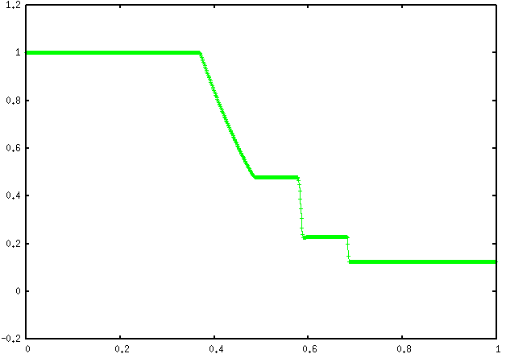
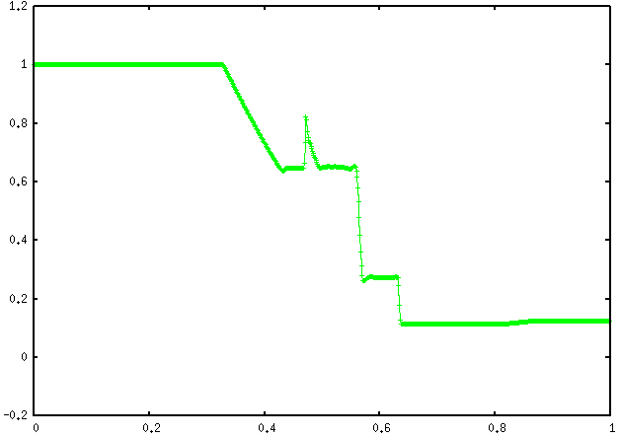
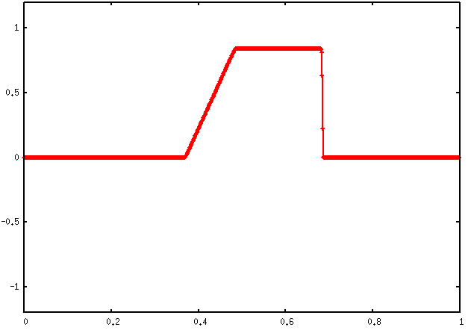
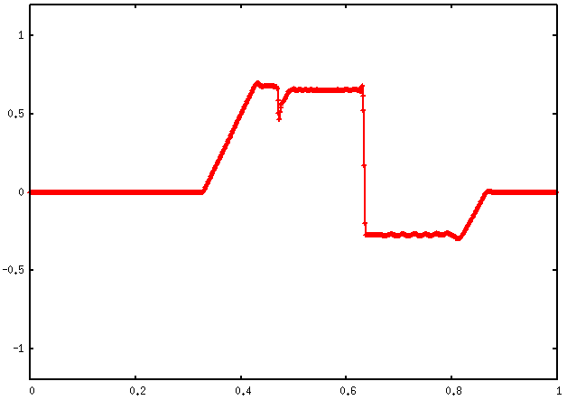
衝撃波管問題
MUSCL法
Runge-Kutta3次
grid 800
HLL導入
ρ=1.0
P =1.0
Bx=0.0
By=0.0
ρ=0.125
P =0.1
Bx=0.0
By=0.0
ρ=1.0
P =1.0
Bx=0.75
By=1.0
ρ=0.125
P =0.1
Bx=0.75
By=-1.0
(ボクのプログラムくん)
ρ
Vx
x

Slide 4
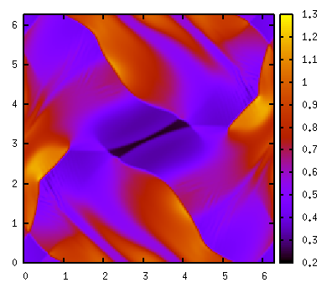
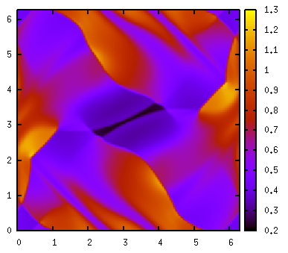
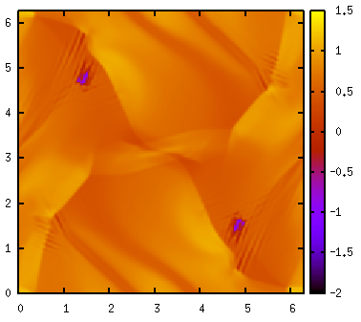
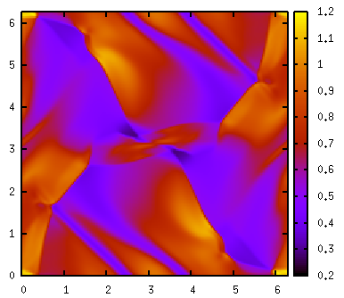
Orszag-Tang渦問題
プログラムくん成長
2次元化
MUSCL法
Runge-Kutta3次
grid 200×200
Tの分布図
t=0.2
t=0.2
磁場が溜まっている
Divergence cleaning
t=0.25
t=0.25
grid 200×200

Slide 5
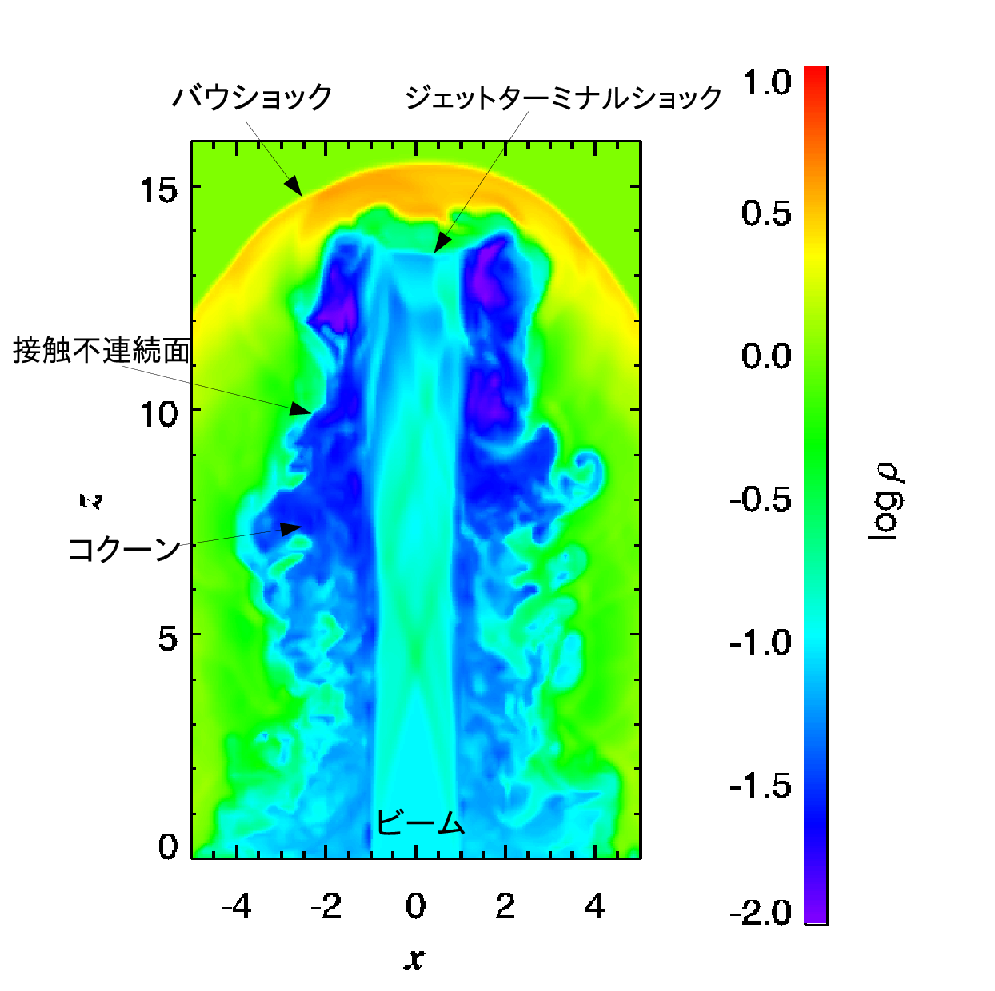
次課題
ジェットの伝搬
今後もっと成長して
自分の研究課題も
クリアする！！

